Slide 1



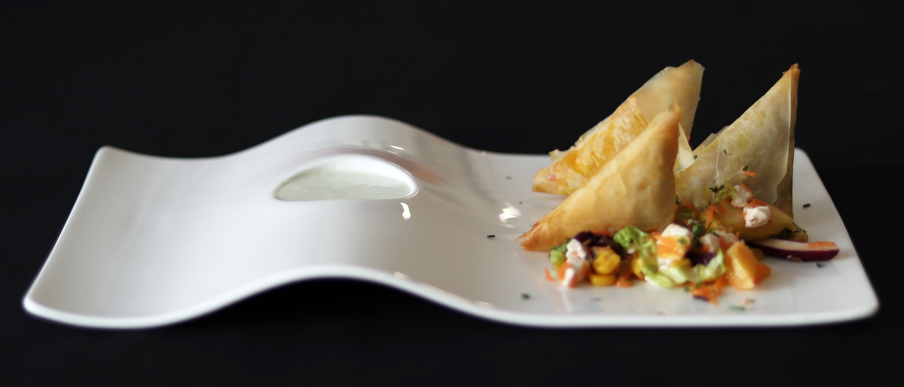
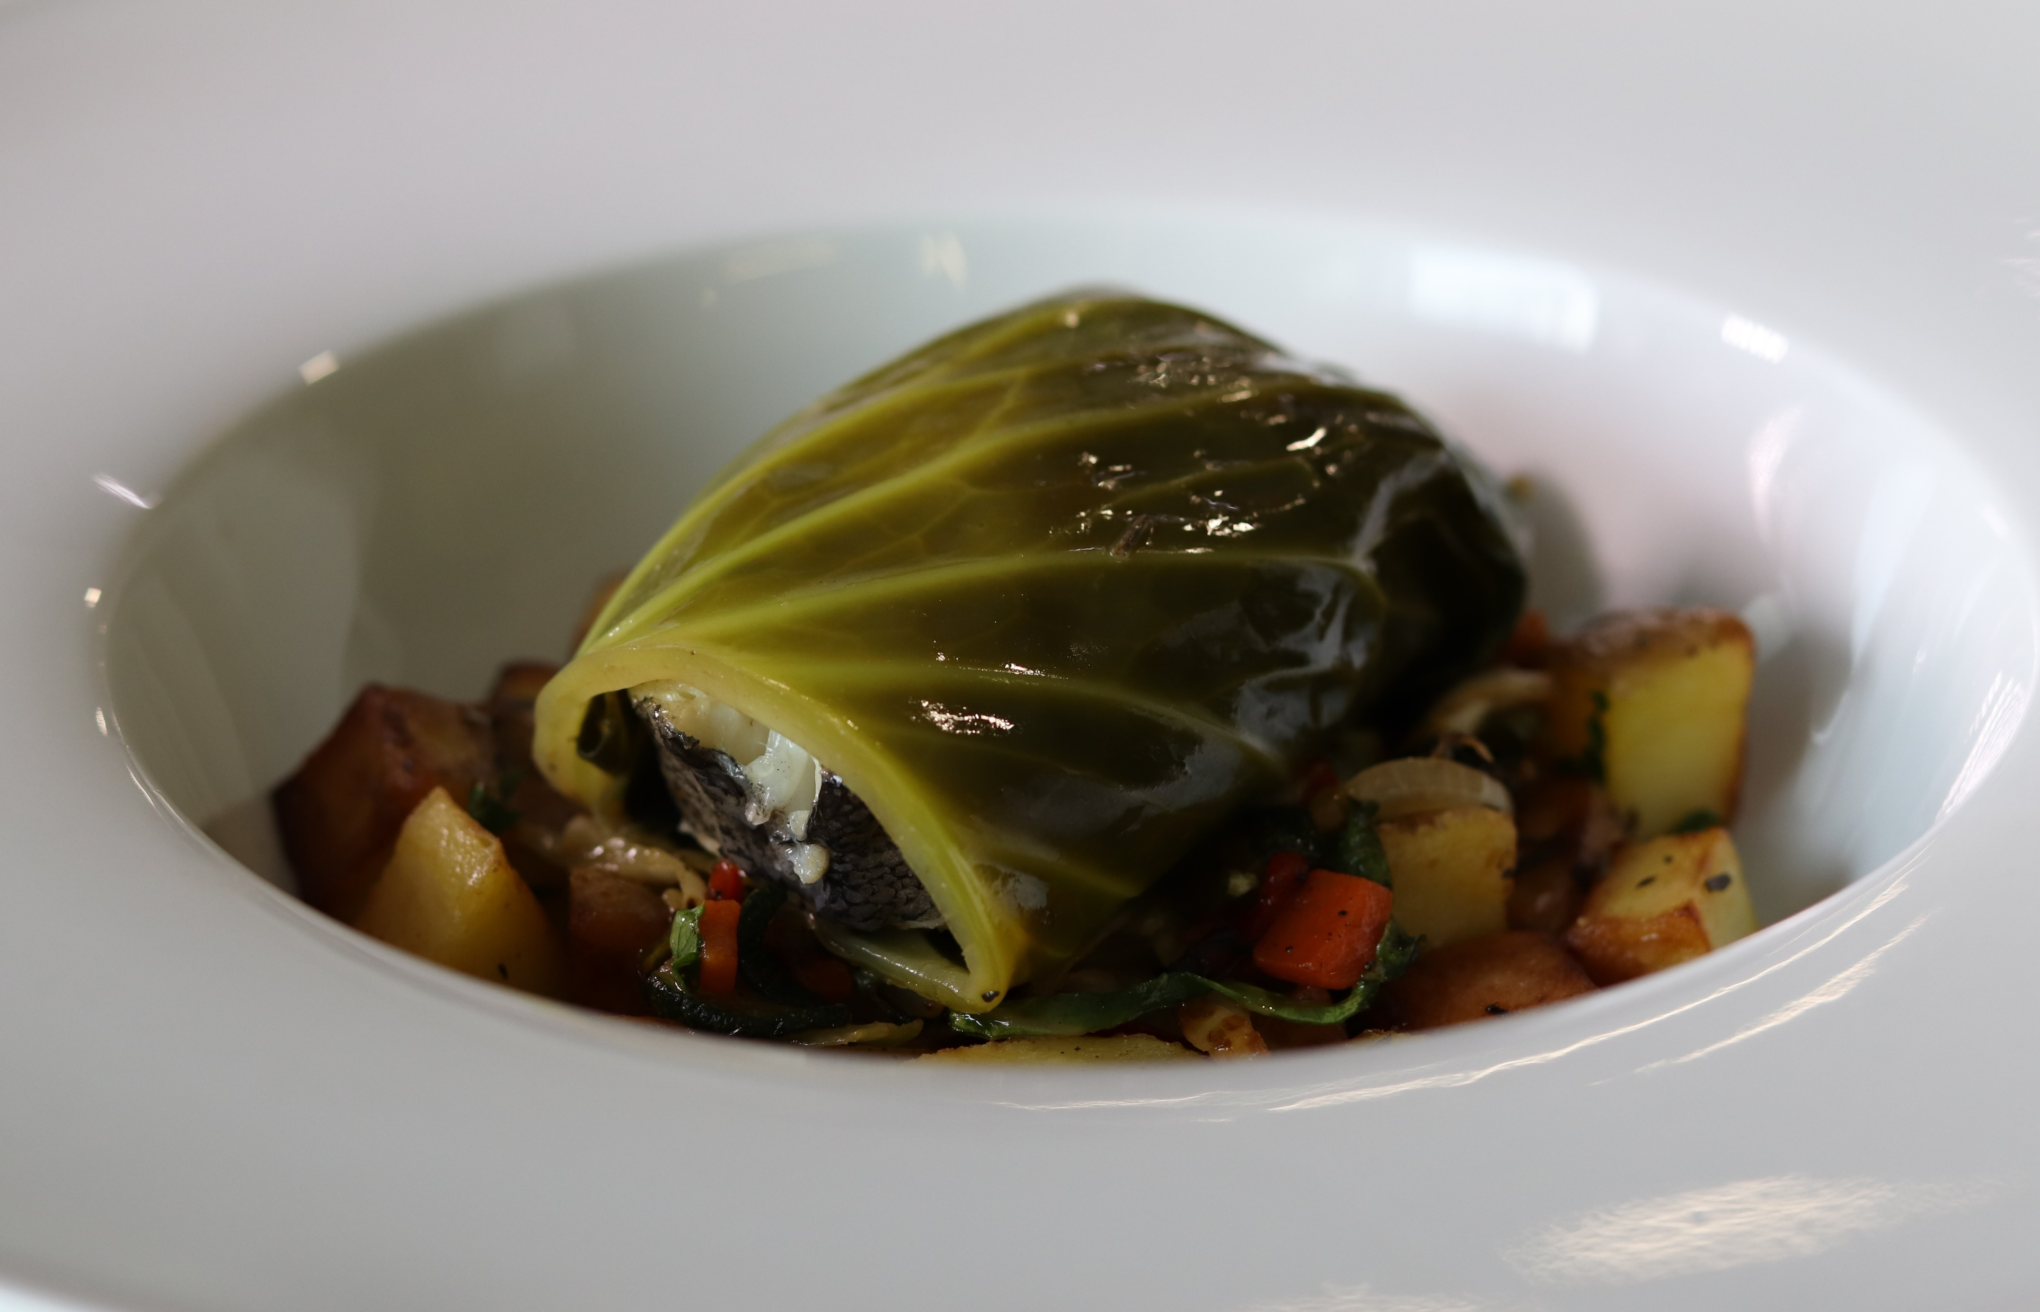
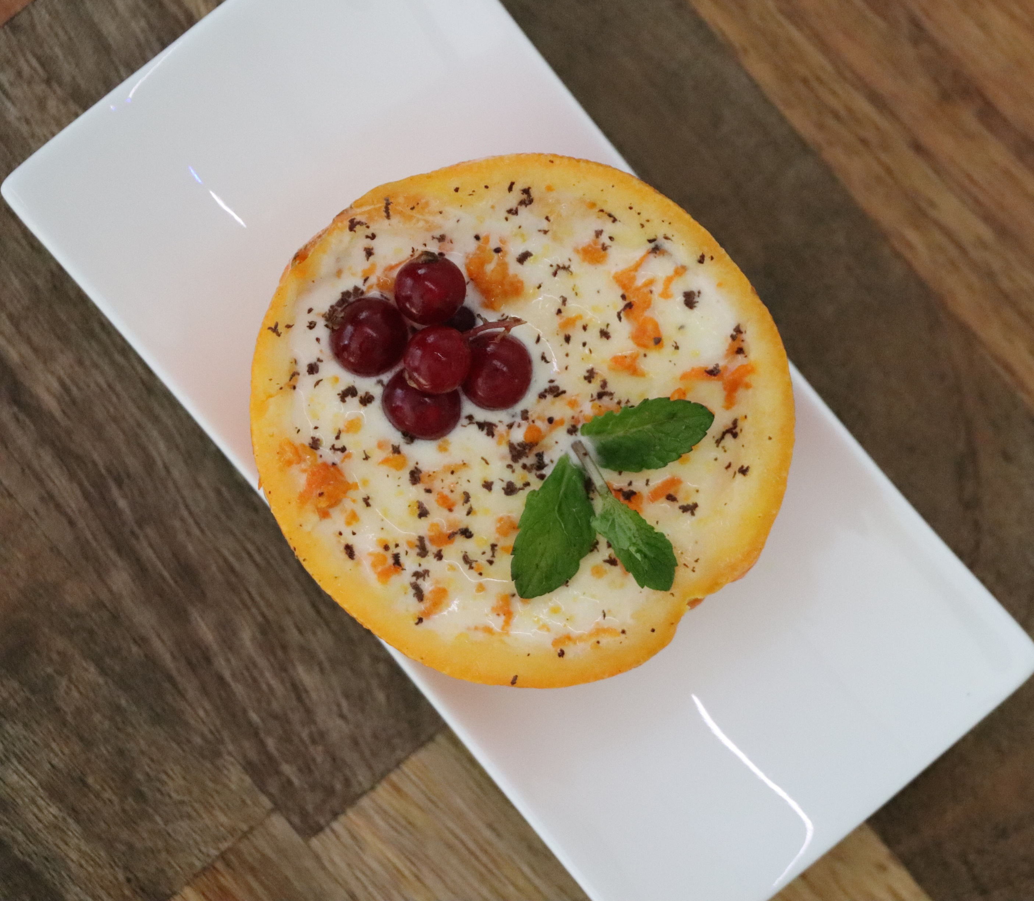
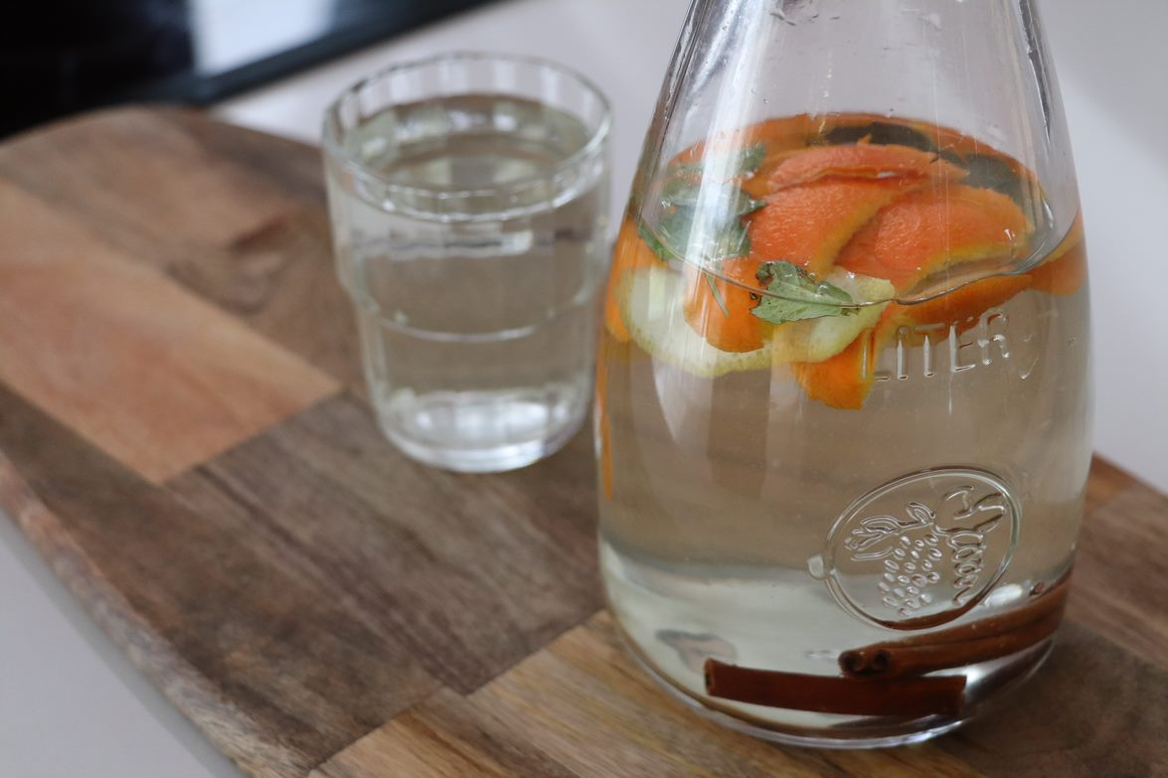
Eco-Ementas
Entrada: Salada Primavera, chamuças vegetarianas e molho Tzatziki.
Prato Principal: Pescada em papelote de couve, batata salteada e legumes.
Sobremesa: Gelado de laranja
Bebida: Água aromatizada

Slide 2
Eco-Ementas
Entrada: Salada Primavera, chamuças vegetarianas e molho Tzatziki (4 pessoas)
Ingredientes (Chamuças):
Cebola 80 Gr.
Cenoura 80 Gr.
Alho francês 80 Gr.
Cogumelos frescos 125 Gr.
Pimento vermelho 175 Gr.
Azeite 10 Ml.
Sal fino q.b.
Tabasco q.b.
Coentros q.b.
Manteiga q.b.
Massa filo 2 Folhas
Ingredientes (Salada Primavera) :
Alface 100 Gr.
Laranja 125 Gr.
Couve roxa 63 Gr.
Cenoura 62 Gr.
Kiwi 37 Gr.
Queijo fresco 50 Gr.
Maçã Golden 50 Gr.
Milho doce 25 Gr.
Ingredientes molho Tzatziki:
Alho seco 19 Gr.
Iogurte natural 50 Gr.
Coentros picados 3 Gr.
Sumo de limão 2 Gr.
Sal e pimenta 1 Gr. / cada

Slide 3
Eco-Ementas
Entrada: Salada Primavera, chamuças vegetarianas e molho Tzatziki (4 pessoas)
Preparação das chamuças:
Descascar, lavar e cortar a cebola em juliana, a cenoura ralada, o alho francês em rodelas, os cogumelos em lâminas e o pimento vermelho em tiras finas.
Saltear os legumes num sauté quente com um pouco de azeite. Temperar com sal e tabasco e retirar do lume. Reservar.
Estender e pincelar com manteiga derretida as folhas de massa filo. Cortar em retângulos e colocar no canto de cada um deles uma pequena porção da mistura dos legumes. Fazer dobras em triângulos até ficar todos os lados fechados. Levar ao forno pré-aquecido a 180 ºC durante uns 15 minutos ou até as chamuças estarem douradas. Retirar do forno e reservar.

Slide 4
Eco-Ementas
Entrada: Salada Primavera, chamuças vegetarianas e molho Tzatziki (4 pessoas)
Preparação da salada:
Lavar e descascar as frutas e os legumes. Cortar o kiwi em meias luas finas, ralar a cenoura, cortar a laranja em cubos e a couve roja em juliana fina.
Juntar tudo numa taça e acrescentar o milho doce, envolver tudo. Juntar o queijo cortado em pedaços.
Preparação do molho Tzatziki:
Misturar numa taça o iogurte, o sumo de limão e o alho picado. Temperar com azeite, coentros picados, sal e pimenta.
Emprate a salada acompanhada pelas chamuças e do molho à parte.

Slide 5
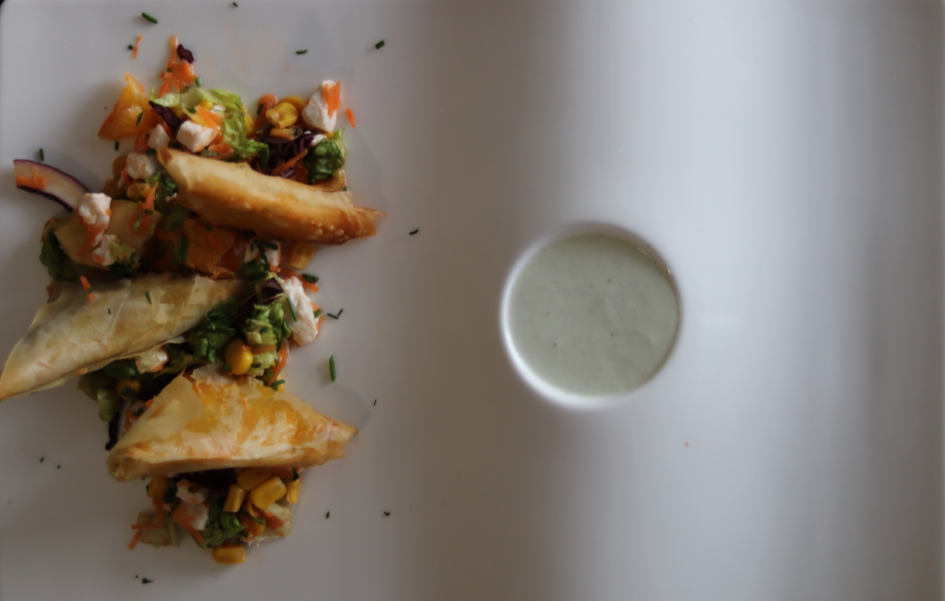
Eco-Ementas
Entrada: Salada Primavera, chamuças vegetarianas e molho Tzatziki (4 pessoas)

Slide 6
Eco-Ementas
Prato Principal: Pescada em papelote de couve, batata salteada e legumes (4 pessoas)
Ingredientes (Papelote de Pescada) :
Limão 100 Gr.
Curgete 100 Gr.
Cenoura 75 Gr.
Pimento vermelho 65 Gr.
Alho seco 15 Gr.
Sal e pimenta preta q.b.
Lombo de pescada 500 Gr.
Couve coração 125 Gr.
Ingredientes (Batatas):
Batata 500 Gr.
Azeite 5 Gr.
Cebola 175 Gr.
Alho seco 10 Gr.
Tomilho 5 Gr.
Louro 2 Gr.
Salsa picada 5 Gr.

Slide 7
Eco-Ementas
Prato Principal: Pescada em papelote de couve, batata salteada e legumes (4 pessoas)
Preparação (Pescada em papelote de couve) :
Temperar a pescada com sal, alho picado e sumo de limão.
Selar num sauté e reservar.
Lavar, descascar e cortar em cubos pequenos a cenoura, a cebola, a curgete, o pimento vermelho e saltear com alho picado, azeite, sal e pimenta. Reservar.
Fazer um caldo com as cascas dos legumes, os talos das folhas de couve e um pouco de sal. Branquear nele as folhas de couve.
Embrulhar a pescada nas folhas de couve branqueadas e levar ao forno pré-aquecido a 180 ºC durante uns 5 a 10 minutos.

Slide 8
Eco-Ementas
Prato Principal: Pescada em papelote de couve, batata salteada e legumes (4 pessoas)
Preparação (Batatas):
Cozer a batata em água com sal e louro.
Retirar da agua e deixar arrefecer.
Cortar em cubos e saltear num sauté com a cebola e o alho picado.
Temperar com tomilho, sal e pimenta preta moída.
Empratar a batata salteada fazendo um círculo no fundo do prato,
os legumes ao meio e por cima a pescada em papelote de couve.

Slide 9

Eco-Ementas
Prato Principal: Pescada em papelote de couve, batata salteada e legumes (4 pessoas)

Slide 10
Eco-Ementas
Sobremesa: Gelado de laranja ( 4 pessoas )
Ingredientes :
Laranjas 128 Gr.
Leite 63 Ml.
Natas 50 Ml.
Gema de ovo 5 Gr.
Açúcar 32 Gr.
Raspa de laranja q.b.
Frutos vermelhos q.b.
Raspas de chocolate preto q.b.
Folhas de hortelã q.b.

Slide 11
Eco-Ementas
Sobremesa: Gelado de laranja ( 4 pessoas )
Preparação do gelado:
Bater no liquidificador, as natas, o leite, a gema de ovo, o açúcar e o sumo e as raspas das laranjas. Reservar num recipiente.
Colocar no congelador coberto com filme plástico e deixar por cerca de 3 horas.
Retirar do congelador e bater novamente no liquidificador por 5 minutos (esse processo ajuda a deixá-lo mais cremoso).
Retornar ao recipiente, tapar novamente e levar ao congelador por mais 2 horas.
Repetir a operação por mais 2 vezes, na última incorporar um punhado de frutos vermelhos congelados.
Servir nas cascas de laranja reservadas no abatedor e decorar com hortelã, as raspas de laranja e de chocolate negro.

Slide 12
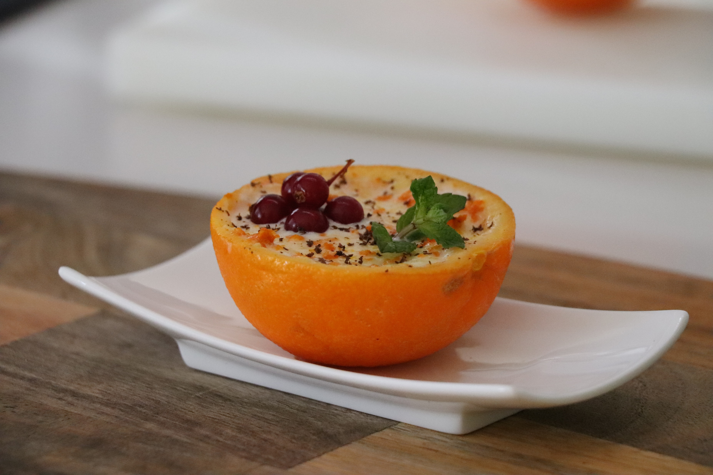
Eco-Ementas
Sobremesa: Gelado de laranja ( 4 pessoas )

Slide 13
Eco-Ementas
Bebida: Água aromatizada ( 4 pessoas )
Ingredientes :
Água 1 L
Casca laranja 15 Gr.
Casca limão 14 Gr.
Pau de canela 15 Gr.
Gengibre 10 Gr.
Folhas de hortelã 5 Gr.

Slide 14
Eco-Ementas
Bebida: Água aromatizada ( 4 pessoas )
Preparação (Água Aromatizada) :
Colocar num recipiente 1 litro de água, adicionar as cascas de limão e de laranja, o gengibre e os paus de canela.
Mexer o preparado anterior e colocar as folhas de hortelã.
Pode ser servida com a adição de gelo.

Slide 15

Eco-Ementas
Bebida: Água aromatizada ( 4 pessoas )

Slide 16
Eco-Ementas
Preço da Eco-Ementa

Slide 17
Eco-Ementas
Valor Energético da Eco-Ementa

